Slide 1
９．関西国際空港・りんくうタウン （国際競争力の基盤強化）【総論】
１．エリアの概要
・関西国際空港は、我が国が国際競争に勝ち抜くための重要な戦略的インフラとして1994年に開港した。また、りんくうタウンも、関空の玄関口として、空港機能の補完の役割を果たすとともに、立地インパクトを活かした地域の繁栄を期待して府が事業主体となり埋め立て地として整備、1996年にまちびらきした。
２．エリアの課題
・関空は、海上空港という特殊性から建設費が莫大となり、関空会社が１．３兆円という巨額の負債を抱え、空港経営が硬直化。国際拠点空港等としての機能強化に向けた戦略的な投資の実行が困難な状況にあった。また、りんくうタウンも、バブル崩壊後、企業の撤退が相次ぎ、商業地・産業地への誘致に苦戦していた。
３．近年の動向
・関空については、2012年に国が管理する大阪国際（伊丹）空港との経営統合を実施。両空港の一体的かつ効率的な運用や、伊丹空港ターミナルビルの経営一元化により経営基盤を強化。2016年には国内空港で初めてコンセッション方式（事業運営権の売却）により関西エアポート㈱による事業運営が開始された。
・完全24時間運用の強みを活かし、関空を拠点とするＬＣＣの就航拡大や世界最大手の航空貨物会社のハブ施設誘致につなげるなど、旅客・物流ともに存在感が向上。
・2022年９月に開催された関西３空港懇談会において、万博に向けた万全の受入体制を整えるとともに、成長目標である年間発着回数30万回の実現に必要な能力を確保するため、万博までに航空機処理能力の引き上げをめざすことを合意。
・りんくうタウンも、2003年に事業用定期借地権方式を本格導入し、誘致促進を強化したほか、2011年のホテル・物流センターの法的処理による民営化や将来リスク管理の徹底など、行政や第三セクターが赤字補てんする事業構造の抜本的な見直しを行った。
・完全24時間運用の強みを活かし、関空を拠点とするＬＣＣの就航拡大や世界最大手の航空貨物会社のハブ施設誘致につな げるなど、近年、旅客・物流ともに存在感が向上。今後も、国際拠点空港としての更なる機能強化をめざしていく。また、りんくうタウンは、 2023年２月現在99.3％が契約済み。商業業務ゾーンは契約率100％を達成。空港連絡道路の北側と南側におけるりんくう公園予定地の暫定利用により、地元市町や民間と連携したりんくうタウンの活性化をめざす。また、関空フロントの立地特性と地元の医療ポテンシャルを活かし、国際医療交流の推進及び訪日外国人へのホスピタリティや地域の魅力向上による訪日促進を図っている。
４．将来像
・関空：2030年代前半を目途に、年間発着回数30万回の実現をめざす。
・りんくうタウン：関西国際空港に近接する強みを活かし、りんくうタウンのさらなる魅力を創出する。

Slide 2
９．関西国際空港・りんくうタウン （国際競争力の基盤強化）
○取組状況及び今後のスケジュール
凡例（案）
調査
（～制度設計
・事業者選定等）
実施
（制度創設～適用
・着工～竣工）
成果
（制度適用開始
・供用開始～）
青字は2014年度以降現時点までの取組項目
赤字は今後の取組項目
年度 | ～2014 (H26) | 2015 (H27) | 2016 (H28) | 2017 (H29) | 2018 (H30) | 2019 (R1) | 2020 (R2) | 2021 (R3) | 2022 (R4) | 2023 (R5) | 2024 (R6) | 2025 (R7) | 2026 (R8) | 2027 (R9) | 2028 (R10) | 2029 (R11) | 2030 (R12)
関西国際空港
りんくうタウン りんくう公園予定地 ・空港連絡道路「北」側 ・空港連絡道路「南」側 地域活性化総合特区の活用 ・国際医療交流の拠点づくり 「りんくうタウン・泉佐野市域」
空港運営権
（44年間 ～2060年3月）を売却
関空第１ターミナルリノベーション
関空・伊丹
経営統合（2012年7月）
（参考）関西エアポート㈱
神戸空港を含めた関西３空港の一体運営
受入能力の向上など
関空の機能強化
年間発着回数30万回の実現
北側
建設
スケートリンクの
開業
市事業計画策定
「スケートリンクを核
としたまちづくり」
南側
事業者決定
事業計画策定
民間事業者による集客施設等の
開業
建設
りんくう公園予定地開発事業者公募
特区計画（第1期：H23～２７）
特区計画（第2期：H28～R2）
特区計画（第3期：R3～7）
拠点施設開業（民間）
○『関西国際空港・りんくうタウン』エリアの担当部局一覧
・大阪府：政策企画部、大阪都市計画局

Slide 3
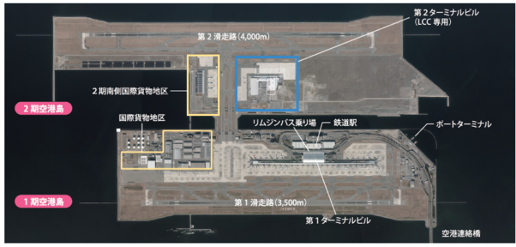
概 要
関西国際空港
・4,000m級の２本の長距離平行滑走路を有する完全24時間運用可能な国際拠点空港
・開港日：1994年9月 （２期島滑走路の供用開始は2007年8月）
・位置：大阪湾南東部 泉州沖約５kmの海上
・規模 面 積：１期島 約510ha、２期島 約545ha
滑走路：A滑走路（１期島） 長さ 3,500m、B滑走路（２期島） 長さ 4,000m
・2012年 関空・伊丹の両空港が経営統合
・2016年 コンセッション（事業運営権の売却）により、関西エアポート㈱による事業運営開始
りんくうタウン
・開発の目的：関西国際空港機能の支援、補完と大阪湾及び地域の環境改善、地域振興
・位置：泉佐野市、田尻町、泉南市
・面積：約318ha（公園、緑地、道路等を含む）
・1996年9月 まちびらき
分譲・定期借地の契約率：2023年２月現在 99.3％

Slide 4
関西国際空港の課題とこれまでの取組（負債処理と経営改革）
これまでの課題
改革の取組
《今後の課題》
・就航ネットワークの充実
・受入能力の向上など関空の機能強化
・関空から大阪都心部へのアクセス強化
関西国際空港
・巨額の負債に起因する
経営面での悪循環
・伊丹空港との関係
運営主体が別／伊丹の収益は国の
特別会計へ
・都心部へのアクセス問題
大阪駅まで約１時間
○知事から、政治的メッセージとして、伊丹空港の廃止・跡地売却も視野に、関空の財務状況の課題やハブ空港としての機能強化について、国家レベルの課題として国に問題提起。（2008、2009年）
○関空・伊丹空港の経営統合（2012年）、
コンセッション（事業運営権の売却）により、関西エアポート㈱による
事業運営開始。（2016年）
・新関空会社が、競争力強化、空港施設の運用最大化を図るため、国際線着陸
料の引き下げ等を実施。さらに関西エアポート㈱においても、路線誘致インセンティブの拡充などを展開。
・旅客サービスの充実
LCCの誘致、LCC専用ターミナル設置、深夜早朝アクセスの充実。
→ 国内最大規模のLCC乗り入れ空港へ
→ 2019年度の訪日外国人数は開港以来最大の約837万人
・物流サービスの充実
医薬品専用共同定温庫を整備。（日本の空港で初／2010年～）
世界最大手航空貨物会社FedExの北太平洋ハブ拠点開設。
国際戦略総合特区を活用し、規制緩和。
→ 全国に先駆けて医薬品等輸入手続き（薬監証明）の電子化を実現。
（2013年3月～ ※2014年11月から全国に拡大）
○空港運用の強化
2025年万博期間中及びその後の世界各国からの来訪者の増加を見据え、
関空の受入体制を整えるとともに、成長目標である年間発着回数30万回の
実現に必要な能力を確保するため、万博までに航空機処理能力の引き上げを
めざす（2022年９月関西３空港懇談会において合意）。
→ 国において有識者会議を設置し、現行飛行経路の見直し検討開始。
関空会社の巨額の
債務1.3兆円
(2009年まで国が毎年約90億円の補助金を支給)
脆弱な
就航ネットワーク
不安定な経営基盤
高コスト構造
(高額な着陸料など)
戦略的な投資が
困難

Slide 5
りんくうタウンの課題とこれまでの取組（負債処理と経営改革）
これまでの課題
改革の取組
りんくうタウン
・バブル崩壊の影響によるタウン
開発の苦戦
-埋め立て等造成に、約5000億円
投入。
-企業誘致に苦戦。
・民間の新規参入が見込めず、
行政や3セクが赤字補てんする事業構造。
○環境整備（規制緩和等）により、事業を抜本的に見直す。
・ りんくう2事業（りんくうホテル、りんくう国際物流センター）の
法的処理(2011年）→民間による自立化を実現。
・ 地域整備事業会計の廃止（2011年度末）、財政運営基本条例に基づく将来リスク管理。
○りんくうタウンの活性化
・ 2003年に導入した定期借地制度を活用し、大幅に企業立地が
促進。
→2023年２月現在99.3％が契約済み。
商業業務ゾーンは契約率100％を達成。
・ りんくう公園予定地の暫定利用
→空港連絡道路北側では、泉佐野市がスケートリンクを核とした
まちづくり計画を推進。
空港連絡道路南側では、民間事業者による集客施設や
公園施設を整備し、開業。
・ 地域活性化総合特区の活用
→関空フロントの立地特性と地元の医療ポテンシャルを活かし、
国際医療交流の推進及び訪日外国人へのホスピタリティや
地域の魅力向上による訪日促進。

Slide 6
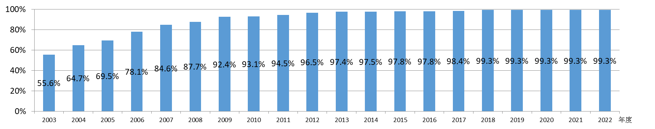
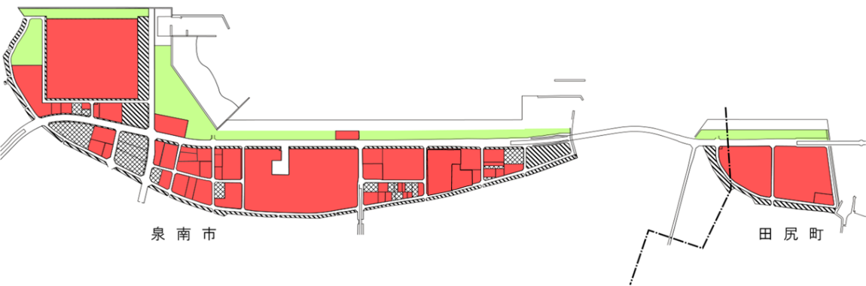
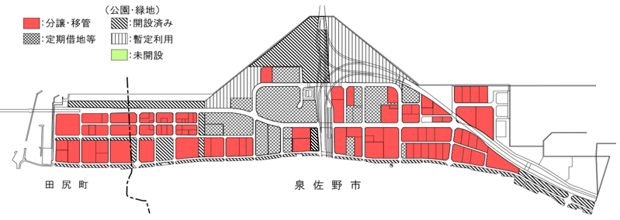
りんくうタウンの活性化（りんくうタウンの契約状況）
■りんくうタウンの契約状況
・分譲・定期借地の契約率の推移
2003年に導入した定期借地制度を活用し、大幅に企業立地が促進。 →2023年２月現在99.3％が契約済み。
・配置図

Slide 7
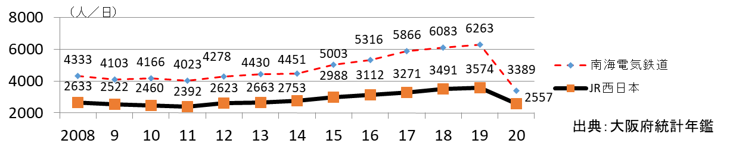
りんくうタウンの活性化（公園予定地の暫定利用、りんくうタウン駅の利用状況）
■公園予定地の暫定利用
空港連絡道路北側では、泉佐野市がスケートリンクを核としたまちづくり計画を推進。
空港連絡道路南側では、民間事業者による集客施設や公園施設を整備し、開業。
○りんくう公園予定地（空港連絡道路北側）
・スケートリンクを核としたまちづくり
・事業主体：泉佐野市
・2019年12月 供用開始（スケートリンク）
○りんくう公園予定地（空港連絡道路南側）
・民間事業者による集客施設や公園施設
・事業主体 三菱地所・サイモン株式会社
・2020年8月 開業
りんくうタウン駅（JR・南海）
■りんくうタウン駅の利用状況
りんくうタウン駅（南海電気鉄道、
JR西日本）の乗車人員は順調に
増加していたが、2020年は新型
コロナの影響により減少。

Slide 8
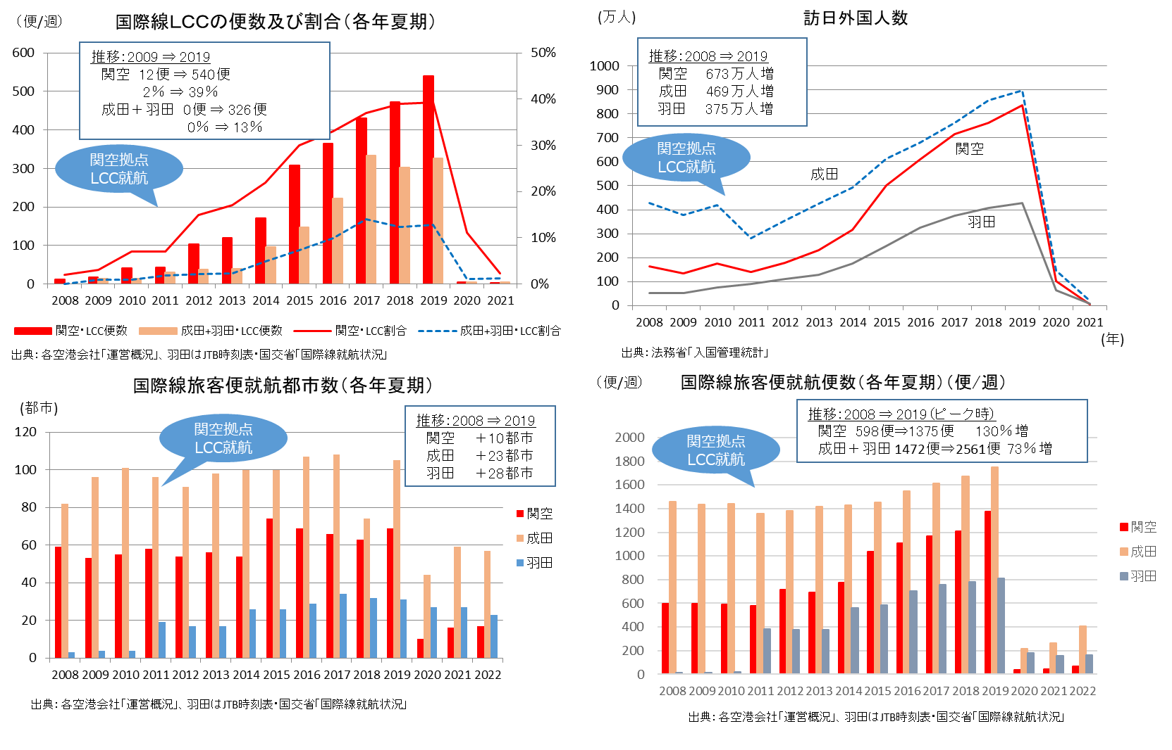
（参考）

